Slide 1

Inteligencia Artificial Generativa Aplicada en Biomedicina
Clase 5: Retrieval-Augmented Generation (RAG) & Model Context Protocol (MCP)
Autor: Paulo Veiga / Marcos Sanchez Sorondo
Última Modificación: Abril, 2026

Slide 2
Agenda
1
RAG: Fundamentos
Qué es RAG, por qué lo necesitamos y arquitectura básica.
2
RAG: Búsqueda y Recuperación
Búsqueda vectorial, léxica, semántica e híbrida. Bases de datos y flujo completo.
3
RAG: Reranking y Precisión
Recuperación en dos etapas, cross-encoders, Reciprocal Rank Fusion y optimización de precisión.
4
RAG: Chunking y Metadatos
Fragmentación de documentos, estrategias de chunking y metadatos esenciales.
5
RAG: Evaluación y Seguridad
Riesgos y evaluacion
6
MCP: Fundamentos
Qué es MCP, historia, protocolo JSON-RPC y comparativa con HTTP/GraphQL.
7
MCP: Arquitectura y Uso
Ciclo de vida, multi-servidor, ecosistema, casos de uso con Claude y cómo conectar servidores.
8
MCP: Diseño de Herramientas
Selección de herramientas, routing jerárquico, grupos por contexto, diferenciación y analytics en producción.

Slide 3



RAG: FUNDAMENTOS
¿Qué es RAG?
RAG combina lo mejor de dos mundos: el razonamiento de los LLMs con el conocimiento actualizado de bases de datos externas.
Recuperador
LLM
Base de conocimiento
Busca información relevante en fuentes externas
Razona y genera la respuesta con el contexto recuperado
Documentos, artículos y guías clínicas actualizadas

Slide 4



RAG: FUNDAMENTOS
Los cuatro pasos de RAG
RETRIEVE · Recuperar
AUGMENT · Aumentar
GENERATE · Generar
Encontrar documentos relevantes para la consulta del usuario dentro de la base de conocimiento del sistema.
Insertar los documentos recuperados en el prompt como contexto adicional que el modelo puede utilizar.
El LLM responde usando únicamente el contexto proporcionado, fundamentando y citando su respuesta.
Esta arquitectura crea un ciclo virtuoso donde la recuperación informa la generación, y el sistema aprende a mejorar ambos procesos simultáneamente.

Slide 5





RAG: FUNDAMENTOS
¿Cuándo necesitás RAG?
Datos actualizados
Datos propietarios
Precisión y citas
Costo
Los datos de entrenamiento tienen fecha de corte. RAG recupera datos actuales desde fuentes en tiempo real.
Tus documentos internos y APIs nunca estuvieron en el entrenamiento. RAG conecta el LLM a tu base de conocimiento privada.
El modelo puede alucinar respuestas incorrectas. RAG restringe la generación a hechos recuperados con citas de fuentes.
El fine-tuning es caro y lento. Con RAG solo actualizás tu repositorio de documentos — sin reentrenamiento.
Auditabilidad
No podés rastrear por qué el modelo dijo algo. RAG enlaza cada respuesta a documentos fuente específicos.

Slide 6

RAG: FUNDAMENTOS
Ejemplo Básico de RAG
Tutorial interactivo: implementación paso a paso de un pipeline RAG con LangChain

Slide 7

RAG: FUNDAMENTOS
Pipeline de RAG en producción
Consulta Usuario
Recuperación Rápida
Reranking Cross-Encoder
Generación LLM
Procesamiento de documentos
Recuperación en dos etapas
Ingeniería de contexto
Evaluación continua
Chunking, extracción de metadatos y filtrado de calidad.
Primera pasada rápida seguida de reranking preciso.
Diseño de prompts, formato de citas y manejo de contexto insuficiente.
Métricas de retrieval (Recall@k, NDCG) y generación (faithfulness).
Observabilidad
Monitoreo de calidad, latencia y coste por consulta en tiempo real.

Slide 8
Agenda
1
RAG: Fundamentos ✓
Qué es RAG, por qué lo necesitamos y arquitectura básica.
2
RAG: Búsqueda y Recuperación
Búsqueda vectorial, léxica, semántica e híbrida. Bases de datos y flujo completo.
3
RAG: Reranking y Precisión
Recuperación en dos etapas, cross-encoders, Reciprocal Rank Fusion y optimización de precisión.
4
RAG: Chunking y Metadatos
Fragmentación de documentos, estrategias de chunking y metadatos esenciales.
5
RAG: Evaluación, Seguridad y Patrones Avanzados
Métricas clave, LLM-as-Judge, riesgos, GraphRAG, Agentic RAG y RAG Multimodal.
6
MCP: Fundamentos
Qué es MCP, historia, protocolo JSON-RPC y comparativa con HTTP/GraphQL.
7
MCP: Arquitectura y Uso
Ciclo de vida, multi-servidor, ecosistema, casos de uso con Claude y cómo conectar servidores.
8
MCP: Diseño de Herramientas
Selección de herramientas, routing jerárquico, grupos por contexto, diferenciación y analytics en producción.

Slide 9



RAG: BÚSQUEDA Y RECUPERACIÓN
Fuentes de conocimiento
Documentos no estructurados
Bases de datos estructuradas
PDFs, artículos científicos, guías clínicas, informes. La fuente más común en biomedicina.
Registros clínicos, bases de datos relacionales, ontologías médicas (SNOMED, ICD-10).
APIs y fuentes en tiempo real
Código y datos técnicos
Datos de mercado, feeds de noticias, resultados de búsqueda web, APIs REST.
Repositorios de código, logs de sistemas, datos de sensores, registros de laboratorio.
La calidad y cobertura de las fuentes determina directamente la calidad de las respuestas RAG. Garbage in, garbage out.

Slide 10





RAG: BÚSQUEDA Y RECUPERACIÓN
Estructuras de Bases de Datos
Índice Invertido
Base de Datos Vectorial
BM25 / Keywords
Embeddings semánticos
búsqueda por palabras exactas
alta velocidad en consultas exactas
ideal para terminología especializada (ICD-10, SKUs, términos legales)
captura significado y contexto semántico
búsqueda por similitud entre conceptos
soporta búsquedas multilenguaje
Mejor para: Búsqueda exacta y filtrado por keywords
Mejor para: Búsqueda semántica y lenguaje natural
Vendors: Elasticsearch · OpenSearch · Apache Solr · Typesense
Vendors: Pinecone · Weaviate · Qdrant · Chroma · pgvector
Búsqueda Híbrida
BM25 + Vectorial
combina precisión léxica con comprensión semántica
reranking para fusionar resultados
estándar en sistemas RAG de producción
Mejor para: Sistemas RAG en producción ⭐
Vendors: Elasticsearch · Weaviate · Azure AI Search · MongoDB Atlas
La elección entre ambas estrategias —o su combinación— depende del tipo de consulta y la naturaleza del corpus documental disponible.

Slide 11
RAG: BÚSQUEDA Y RECUPERACIÓN
Ejemplo Básico de RAG
Tutorial interactivo: implementación paso a paso de un pipeline RAG con LangChain

Slide 12




RAG: BÚSQUEDA Y RECUPERACIÓN
¿Cómo funciona un Índice Invertido?
Tokenización y normalización
Ingesta de documentos
Cada documento se divide en tokens (palabras). Se aplica lowercase, eliminación de stopwords ("el", "y") y stemming. Resultado: Doc1→[gato, come, pescado], Doc2→[perro, come, carne], Doc3→[gato, perro]
Se reciben los documentos de texto. Ej: Doc1: "el gato come pescado", Doc2: "el perro come carne", Doc3: "el gato y el perro"
Consulta (Query)
Construcción del índice
El usuario busca "gato perro". El índice devuelve la intersección: Doc3 (contiene ambos). Ranking por frecuencia/BM25.
Se crea un mapa invertido: cada término apunta a los documentos que lo contienen. Ej: "gato" → [Doc1, Doc3] · "come" → [Doc1, Doc2] · "perro" → [Doc2, Doc3]
BM25 extiende este modelo con ponderación por frecuencia de término (TF) e infrecuencia en el corpus (IDF), mejorando el ranking de resultados.

Slide 13

RAG: BÚSQUEDA Y RECUPERACIÓN
TF-IDF: Term Frequency × Inverse Document Frequency
💡 Idea: Un término es importante si aparece mucho en un documento... pero no si aparece en todos los documentos.
TF (Term Frequency)
IDF (Inverse Document Frequency)
TF responde: ¿Qué tan frecuente es este término en este documento?
IDF responde: ¿Qué tan raro es este término en todo el corpus?
TF(t, d) = count(t in d) / total_terms(d)
IDF(t) = log(N / df(t))
Qué tan frecuente es el término en el documento. Ej: "gato" aparece 3 veces en un doc de 100 palabras → TF = 0.03
Penaliza términos que aparecen en muchos documentos (son poco informativos). Ej: "el", "de" → IDF ≈ 0. "leucemia" → IDF alto.
t = un término (palabra o token) específico. Es el término cuya importancia queremos medir. Ejemplo: t = "leucemia", t = "gato", t = "el".
d = un documento específico del corpus. Es el documento para el cual estamos calculando el score. Ejemplo: "Doc 1: el gato come pescado fresco" → d = Doc 1.
N = número total de documentos en el corpus.
Ejemplo: si tenemos 10.000 artículos médicos, N = 10.000.
df(t) = número de documentos en los que aparece el término t.
Ejemplo: "leucemia" aparece en 200 documentos → df("leucemia") = 200.
Score final:
TF-IDF(t, d) = TF(t, d) × IDF(t)
⚠️ Limitación: TF-IDF no satura — un término que aparece 100 veces vale 100x más que uno que aparece 1 vez. → BM25 resuelve esto.

Slide 14

RAG: BÚSQUEDA Y RECUPERACIÓN
TF-IDF en acción: Ejemplo visual
El corpus (3 documentos)
Doc 1
Doc 2
Doc 3
el gato come pescado fresco
5 tokens
el perro come carne y hueso
6 tokens
el gato y el perro son amigos
7 tokens
Índice invertido con scores TF-IDF
¿Por qué funciona?
Término
En docs
TF (Doc1)
IDF
TF-IDF
"el" aparece en los 3 docs → IDF = log(3/3) = 0 → score 0. Las stopwords se eliminan solas.
el
Doc1, Doc2, Doc3
2/5=0.40
log(3/3)=0.00
0.00 (stopword)
"gato" aparece en 2/3 docs → IDF bajo → score bajo. Es común en el corpus.
gato
Doc1, Doc3
1/5=0.20
log(3/2)=0.18
0.04
"pescado" y "fresco" solo en Doc1 → IDF alto → score alto. Son los términos más discriminativos.
come
Doc1, Doc2
1/5=0.20
log(3/2)=0.18
0.04
pescado
Doc1
1/5=0.20
log(3/1)=0.48
0.10 ⭐
fresco
Doc1
1/5=0.20
log(3/1)=0.48
0.10 ⭐
💡 El índice invertido es como el índice de un libro: vas directo al término y te dice en qué documentos aparece y con qué relevancia.

Slide 15
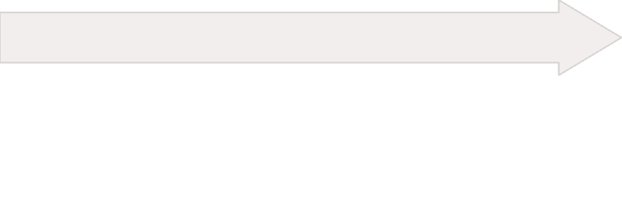


RAG: BÚSQUEDA Y RECUPERACIÓN
TF-IDF: De la búsqueda al ranking de documentos
Ranking y entrega al LLM
Cálculo de scores TF-IDF
Se ordenan docs por score descendente. Doc1 (0.44) → top resultado. Se inyecta como contexto en el prompt RAG.
Lookup en el índice
Doc1: TF-IDF("pescado") = 0.22 TF-IDF("fresco") = 0.22 Score total = 0.44 🥇
Query del usuario
Se buscan las posting lists: "pescado" → [Doc1] "fresco" → [Doc1] Intersección: Doc1 ✓
“¿Qué documentos hablan de pescado fresco?” → Se tokeniza igual que los docs: [pescado, fresco]
Query: 'pescado fresco' → Ranking de resultados
Score
Contenido
Cálculo
Documento
Entregado al LLM
0.44 ✅
“el gato come pescado fresco”
TF("pescado",Doc1) = 1/5 = 0.20
IDF("pescado") = log(3/1) = 1.10
TF("fresco",Doc1) = 1/5 = 0.20
IDF("fresco") = log(3/1) = 1.10
Score = (0.20×1.10) + (0.20×1.10) = 0.44 ✅
Doc 1
✅ Sí (top resultado)
0.00 ❌
“el perro come carne y hueso”
TF("pescado",Doc2) = 0 → 0.00
TF("fresco",Doc2) = 0 → 0.00
Score = 0.00 ❌
Doc 2
❌ No (sin match)
0.00 ❌
“el gato y el perro son amigos”
TF("pescado",Doc3) = 0 → 0.00
TF("fresco",Doc3) = 0 → 0.00
Score = 0.00 ❌
Doc 3
❌ No (sin match)
Solo Doc1 contiene los términos 'pescado' y 'fresco' → score 0.44. Los demás documentos no matchean ningún término de la query → score 0.00 → no se entregan al LLM.
💡 El índice TF-IDF actúa como el 'motor de búsqueda' del pipeline RAG: convierte millones de documentos en una lista ordenada de candidatos relevantes en milisegundos, antes de que el LLM genere la respuesta.

Slide 16
RAG: BÚSQUEDA Y RECUPERACIÓN
Ejemplo Indice Invertido

Slide 17
RAG: BÚSQUEDA Y RECUPERACIÓN
¿Cómo funciona la búsqueda vectorial?
1
Conversión a vectores
2
Cálculo de similitud
3
Recuperación inteligente
Transforma el texto en representaciones numéricas multidimensionales mediante modelos de embeddings entrenados para capturar semántica.
Mide la distancia o similitud semántica entre vectores usando métricas como similitud coseno o distancia euclidiana.
Encuentra documentos relevantes aunque no contengan las palabras exactas de la consulta, entendiendo la intención subyacente.
Permite búsquedas más flexibles y contextuales, entendiendo la intención real detrás de las consultas del usuario.

Slide 18


RAG: BÚSQUEDA Y RECUPERACIÓN
Embeddings: Convirtiendo texto en vectores
💡 Idea: Las palabras con significado similar deben estar cerca en el espacio vectorial. 'gato' y 'felino' deben ser vecinos. 'gato' y 'automóvil' deben estar lejos.
¿Qué es un embedding?
¿Cómo se entrena?
Un embedding convierte texto en un punto en un espacio de N dimensiones.
Entrenamiento contrastivo
"gato" → [0.82, -0.31, 0.54, 0.12, ...] (384 dims)
"felino" → [0.79, -0.28, 0.51, 0.15, ...] (384 dims)
"perro" → [0.71, -0.22, 0.48, 0.09, ...] (384 dims)
"auto" → [-0.12, 0.65, -0.33, 0.87, ...] (384 dims)
El modelo aprende que frases con significado similar deben producir vectores cercanos. Se entrena con millones de pares (pregunta, respuesta relevante).
Dimensionalidad
Modelos populares: text-embedding-3-small (OpenAI), all-MiniLM-L6-v2 (open source), embed-multilingual-v3 (Cohere)
Los vectores tienen entre 384 y 3072 dimensiones. Más dimensiones = más capacidad semántica, pero más costo de almacenamiento y cómputo.
Multilingüe
Los modelos multilingües mapean "cat" (inglés) y "gato" (español) a vectores cercanos — la búsqueda funciona entre idiomas sin traducción.
💡 El embedding captura semántica, no sintaxis. 'No puedo iniciar sesión' y 'olvidé mi contraseña' producen vectores muy cercanos aunque no compartan ninguna palabra.

Slide 19

RAG: BÚSQUEDA Y RECUPERACIÓN
Similitud Coseno: Midiendo cercanía semántica
💡 Idea: No nos importa el tamaño del vector, sino su dirección. Dos textos son similares si apuntan en la misma dirección en el espacio vectorial.
La fórmula
Intuición geométrica
Similitud coseno responde: ¿Qué tan parecida es la dirección de dos vectores?
Ángulo, no distancia
cos(θ) = (A · B) / (||A|| × ||B||)
cos(0°) = 1 → idénticos. cos(90°) = 0 → sin relación. cos(180°) = -1 → opuestos. Usamos el ángulo entre vectores, no su distancia absoluta.
Where:
- A · B = producto punto (suma de productos elemento a elemento)
- ||A|| = magnitud del vector A (raíz de suma de cuadrados)
- Resultado: entre -1 (opuestos) y 1 (idénticos)
Invariante a la longitud
"gato" y "El gato doméstico es un felino" producen vectores de distinto tamaño pero dirección similar → similitud alta. Esto es clave para comparar chunks de distinto largo.
Par de términos
Similitud coseno
Interpretación
Alternativas: distancia euclidiana y producto punto
"gato" vs "felino"
0.91
Muy similares ✅
Distancia euclidiana: más intuitiva pero sensible a la magnitud. Producto punto: más rápido, usado en ANN (Approximate Nearest Neighbors) para escala.
"gato" vs "perro"
0.76
Relacionados
"gato" vs "auto"
0.12
Sin relación ❌
Query vs Doc1
0.87
Alta relevancia ⭐
💡 En producción, la búsqueda exacta de vecinos más cercanos es O(n) — demasiado lenta para millones de vectores. Se usan índices ANN (HNSW, IVF) que sacrifican un poco de precisión por velocidad sub-lineal.

Slide 20
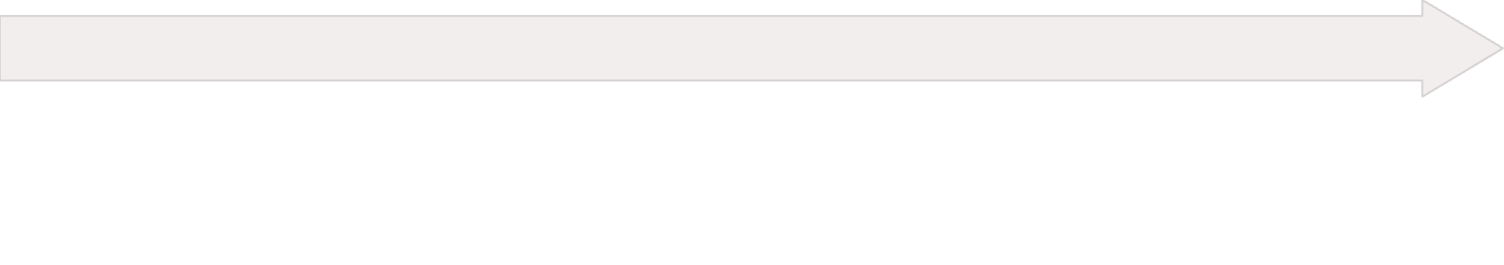

RAG: BÚSQUEDA Y RECUPERACIÓN
Búsqueda Vectorial: De la query al ranking de documentos
Búsqueda ANN
Query del usuario
Se buscan los K vectores más cercanos en la base de datos vectorial usando índice HNSW o IVF. Sub-lineal en tiempo.
"¿Qué animales comen pescado?" → se convierte en embedding: [0.81, -0.29, 0.52, ...]
Ranking y entrega al LLM
Score de similitud coseno
Los documentos se ordenan por similitud descendente. Los top-K se inyectan como contexto en el prompt RAG.
Se calcula cos(θ) entre el vector de la query y cada candidato recuperado.
Query: '¿Qué animales comen pescado?' → Ranking vectorial
Score coseno
Contenido
Documento
Entregado al LLM
0.91
"el gato come pescado fresco"
Doc 1
✅ Sí — alta similitud semántica
0.43
"el gato y el perro son amigos"
Doc 3
❌ No — menciona animales pero no alimentación
0.21
"el perro come carne y hueso"
Doc 2
❌ No — alimentación pero no pescado
A diferencia de TF-IDF, Doc1 es recuperado aunque la query no contenga exactamente 'gato' ni 'pescado' — la similitud semántica captura la intención.
💡 Ventaja clave sobre TF-IDF: 'infarto de miocardio' y 'ataque al corazón' tienen similitud coseno ~0.89 → el sistema vectorial los conecta. TF-IDF los trataría como documentos completamente distintos.

Slide 21
RAG: BÚSQUEDA Y RECUPERACIÓN
Ejemplo Busqueda Semantica

Slide 22
RAG: BÚSQUEDA Y RECUPERACIÓN
Estrategias de búsqueda: Léxica vs Semántica vs Híbrida
Búsqueda Léxica
Búsqueda Semántica
Búsqueda Híbrida
BM25 / Keywords
Embeddings / Vectores
Léxica + Semántica
✓ Rápida, precisa en términos exactos, sin GPU
✗ No reconoce sinónimos ni abstracciones
Ideal: Códigos ICD-10, terminología legal
Coste: ~$0.0001/query
✓ Sinónimos, multilenguaje, relaciones conceptuales
✗ Más lenta (100-500ms), requiere GPU
Ideal: Papers académicos, FAQs, help desk
Coste: ~$0.001-0.01/query
✓ Mejor cobertura, 85-92% relevancia
✗ Mayor complejidad, requiere tuning de pesos
Ideal: Producción general, consultas biomedicina
Coste: ~$0.002-0.015/query

Slide 23
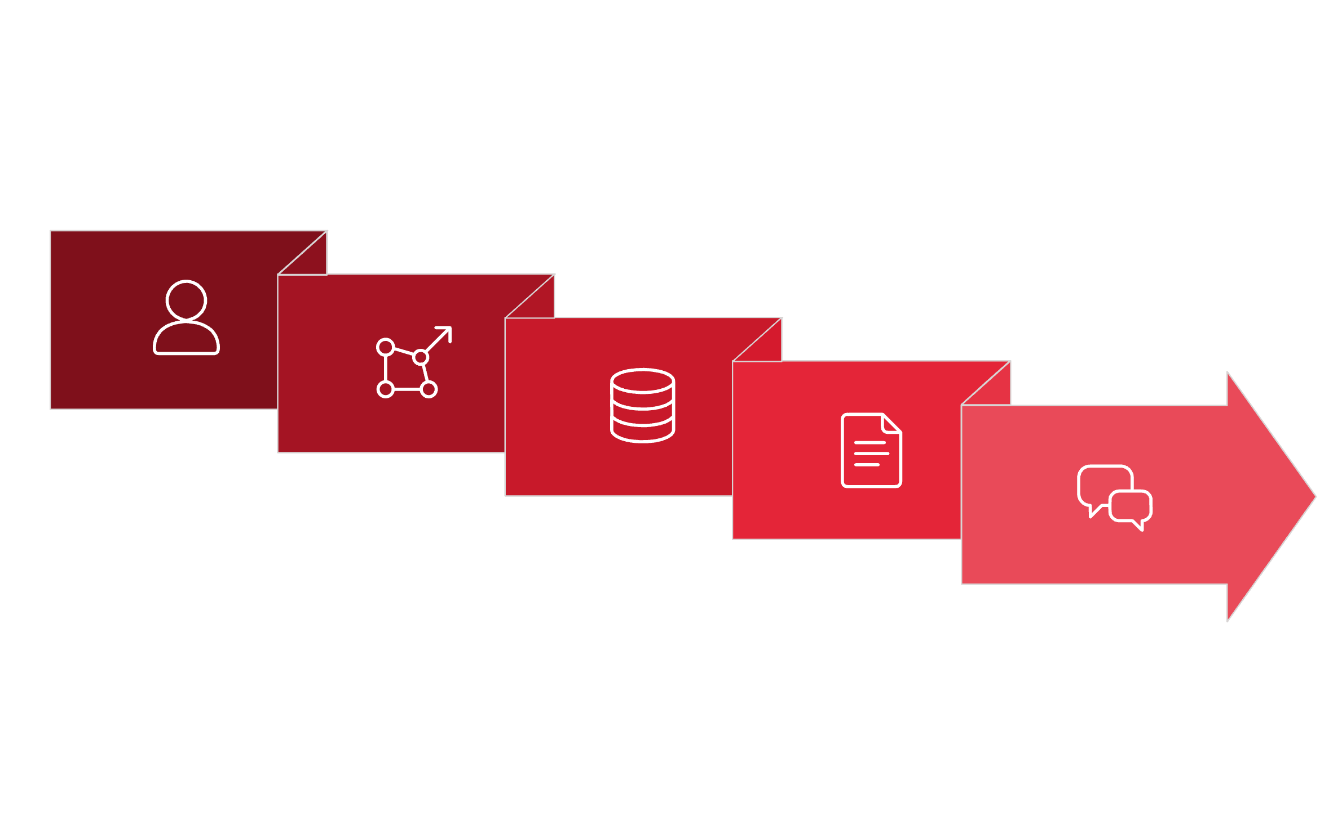
RAG: BÚSQUEDA Y RECUPERACIÓN
Flujo completo de RAG
Consulta
Búsqueda VDB
Generar respuesta
Vectorizar
Recuperar doc
El sistema completo trabaja en milisegundos para proporcionar respuestas precisas y fundamentadas en datos verificables, sin importar el tamaño del corpus.

Slide 24



RAG: BÚSQUEDA Y RECUPERACIÓN
El desafío del tamaño del contexto
Límite de tokens
Documentos extensos
Solución RAG
Los LLMs tienen un límite máximo de tokens que pueden procesar simultáneamente en una consulta. Superar este límite produce errores o truncado de información.
Documentos largos o múltiples fuentes de información pueden exceder fácilmente ese límite técnico, especialmente en corpus biomédicos.
RAG selecciona inteligentemente solo la información más relevante para incluir en el contexto, optimizando el uso de la ventana disponible.

Slide 25
Agenda
1
RAG: Fundamentos ✓
Qué es RAG, por qué lo necesitamos y arquitectura básica.
2
RAG: Búsqueda y Recuperación ✓
Búsqueda vectorial, léxica, semántica e híbrida. Bases de datos y flujo completo.
3
RAG: Reranking y Precisión
Recuperación en dos etapas, cross-encoders, Reciprocal Rank Fusion y optimización de precisión.
4
RAG: Chunking y Metadatos
Fragmentación de documentos, estrategias de chunking y metadatos esenciales.
5
RAG: Evaluación, Seguridad y Patrones Avanzados
Métricas clave, LLM-as-Judge, riesgos, GraphRAG, Agentic RAG y RAG Multimodal.
6
MCP: Fundamentos
Qué es MCP, historia, protocolo JSON-RPC y comparativa con HTTP/GraphQL.
7
MCP: Arquitectura y Uso
Ciclo de vida, multi-servidor, ecosistema, casos de uso con Claude y cómo conectar servidores.
8
MCP: Diseño de Herramientas
Selección de herramientas, routing jerárquico, grupos por contexto, diferenciación y analytics en producción.

Slide 26

RAG: RERANKING Y PRECISIÓN
¿Qué es el Reranking?
💡 La recuperación rápida encuentra candidatos pero los rankea mal. El reranking filtra el ruido y se queda solo con los documentos verdaderamente relevantes.
Etapa 1: Recuperación rápida (Recall)
Etapa 2: Reranking (Precision)
Objetivo: No perder documentos relevantes — red amplia
Objetivo: Quedarse solo con los mejores — filtrar el ruido
Método: BM25 léxico + búsqueda vectorial en paralelo
Método: Cross-encoder analiza cada candidato en profundidad
Resultado: top-50 candidatos recuperados rápidamente
Resultado: top-3 a top-5 documentos de alta precisión
Trade-off: rápido pero incluye ruido e irrelevantes
Trade-off: más lento pero mucho más preciso en relevancia
100K+
50
5
docs
Corpus total (búsqueda rápida lo maneja)
Candidatos tras Stage 1
Resultado final tras Reranking ⭐
💡 ¿Por qué funciona? Los retrievers rápidos son buenos encontrando candidatos pero malos rankeándolos. Los cross-encoders son excelentes rankeando pero demasiado lentos para miles de documentos. Combinados: velocidad + precisión.

Slide 27
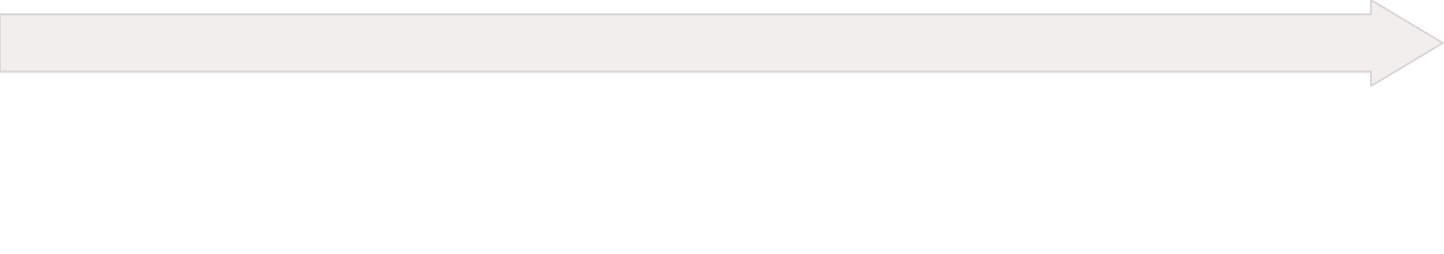
RAG: RERANKING Y PRECISIÓN
Pipeline completo: Retrieval + RRF + Reranking
El pipeline combina recuperación léxica y semántica en paralelo, fusiona los resultados con RRF, y aplica un cross-encoder para quedarse con los top-5 más precisos.
Reciprocal Rank Fusion (RRF)
Recuperación en paralelo
Fusiona los dos rankings en uno solo. RRF(d) = Σ 1/(k + rank(d)). Penaliza documentos que aparecen tarde en ambas listas.
BM25 léxico + búsqueda vectorial corren simultáneamente. Cada uno retorna top-50 candidatos.
Contexto al LLM
Cross-Encoder Reranking
Los top-5 documentos de alta precisión se inyectan en el prompt. Mejor contexto → mejor respuesta.
Analiza cada par (query, documento) en profundidad. Mucho más preciso que bi-encoders. Reduce de top-50 a top-5.
¿Qué es un Cross-Encoder?
RRF: Reciprocal Rank Fusion
A cross-encoder recibe la query Y el documento juntos como input:
RRF(d) = Σ 1 / (k + rank_i(d)) [k=60 por defecto]
input: "[CLS] query [SEP] documento [SEP]"
output: score de relevancia (0 a 1)
Documento
Rank BM25
Rank Vectorial
RRF Score
Analiza la interacción entre query y documento
Mucho más preciso que similitud coseno
Modelos: Cohere Rerank, BGE-Reranker, ms-marco-MiniLM
Limitación: O(n) — no escala a millones de docs
Doc A
1
3
0.032
Doc B
5
1
0.032
Doc C
2
8
0.028
RRF es robusto: no requiere normalizar scores de distintas fuentes.
💡 Tips de producción: mantener el pool de candidatos en 20-100 docs y el top_k final en 3-5. Correr BM25 y vectorial en paralelo. Loggear latencia y costo por consulta.

Slide 28

RAG: RERANKING Y PRECISIÓN
🤔 ¿Por qué concatenar query + documento en el ranking con embeddings?
Un bi-encoder embeddea query y documento por separado y compara vectores. Un cross-encoder los lee juntos y entiende la relación entre ambos. Esa diferencia lo cambia todo.
Bi-encoder: embeddings separados
Cross-encoder: query + doc juntos
Así funciona la búsqueda vectorial clásica.
Así funciona el reranker — lee ambos a la vez.
embed(query)
vector A → [0.81, -0.29, 0.52, ...]
Input al modelo:
query + separador + documento (texto completo)
embed(documento)
vector B → [0.79, -0.28, 0.51, ...]
Procesamiento:
Transformer atiende cada token de la query contra cada token del doc
score
cos(A, B) = 0.91
Output:
score de relevancia entre 0 y 1
Escalable — O(1) por doc en query time — Los embeddings de documentos se pre-computan y almacenan. Solo se embeddea la query en tiempo real. Ideal para millones de docs.
Ve la interacción completa — El modelo puede detectar que pescado en el documento responde directamente a la pregunta sobre alimentación de animales en la query.
Pierde el contexto conjunto — El embedding de la palabra banco es el mismo sin importar si la query habla de dinero o de un río. No ve la interacción entre ambos textos.
Mucho más preciso — Distingue matices imposibles para el coseno: negaciones, contexto, ambigüedad léxica. Modelos: Cohere Rerank, BGE-Reranker, ms-marco-MiniLM.
Precisión limitada en reranking — Bueno para recuperar candidatos, pero no suficientemente preciso para decidir cuál de los top-50 es realmente el más relevante.
No escala solo — O(n) por query — Requiere una inferencia completa por cada par. Con 100K docs sería inviable. Por eso se usa solo sobre los top-50 candidatos del Stage 1.
💡 La concatenación es la clave: al pasarle query y documento juntos al Transformer, el mecanismo de atención puede relacionar directamente cada palabra de la pregunta con cada palabra del documento. Eso es lo que el coseno entre vectores separados nunca puede hacer.

Slide 29
MCP: ARQUITECTURA Y USO
Ejemplo de Ranking

Slide 30
Agenda
1
RAG: Fundamentos ✓
Qué es RAG, por qué lo necesitamos y arquitectura básica.
2
RAG: Búsqueda y Recuperación ✓
Búsqueda vectorial, léxica, semántica e híbrida. Bases de datos y flujo completo.
3
RAG: Reranking y Precisión
Recuperación en dos etapas, cross-encoders, Reciprocal Rank Fusion y optimización de precisión.
4
RAG: Chunking y Metadatos
Fragmentación de documentos, estrategias de chunking y metadatos esenciales.
5
RAG: Evaluación, Seguridad y Patrones Avanzados
Métricas clave, LLM-as-Judge, riesgos, GraphRAG, Agentic RAG y RAG Multimodal.
6
MCP: Fundamentos
Qué es MCP, historia, protocolo JSON-RPC y comparativa con HTTP/GraphQL.
7
MCP: Arquitectura y Uso
Ciclo de vida, multi-servidor, ecosistema, casos de uso con Claude y cómo conectar servidores.
8
MCP: Diseño de Herramientas
Selección de herramientas, routing jerárquico, grupos por contexto, diferenciación y analytics en producción.

Slide 31
RAG: CHUNKING, METADATOS Y RERANKING
Técnicas de chunking: Fragmentación de documentos
El chunking divide documentos extensos en fragmentos manejables. La tensión fundamental: fragmentos pequeños (100-200 tokens) mejoran la precisión pero pierden contexto; fragmentos grandes (1000+) mantienen contexto pero diluyen la señal de recuperación.
Tamaño fijo
Semántico
Divide por cantidad de tokens con overlap configurable. Simple y predecible, pero puede cortar oraciones en puntos inapropiados.
Respeta límites de párrafos y secciones. Ofrece mejor coherencia semántica aunque produce tamaño variable.
Estructura-aware
Con metadatos
Usa la jerarquía del documento (headers, secciones). Ideal para documentos técnicos, APIs y guías clínicas.
Enriquece fragmentos con fuente, timestamp, posición y autor. Mejora el filtrado previo a la búsqueda.

Slide 32
RAG: CHUNKING, METADATOS Y RERANKING
Metadatos y guía por tipo de documento
Metadatos esenciales
Tamaño recomendado por tipo
Siempre incluir:
Tipo
Estrategia
Chars
Identificador de fuente
Timestamp de creación/actualización
Posición del chunk dentro del documento
Blog posts
Semántico
800-1000
Docs técnicos
Estructura
600-800
Condicional:
Contratos
Estructura
1000-1500
Autor / departamento
Tipo de documento y versión
Jerarquía de sección, idioma, score de calidad
Papers
Estructura
1000-1200

Slide 33
Agenda
1
RAG: Fundamentos ✓
Qué es RAG, por qué lo necesitamos y arquitectura básica.
2
RAG: Búsqueda y Recuperación ✓
Búsqueda vectorial, léxica, semántica e híbrida. Bases de datos y flujo completo.
3
RAG: Reranking y Precisión
Recuperación en dos etapas, cross-encoders, Reciprocal Rank Fusion y optimización de precisión.
4
RAG: Chunking y Metadatos
Fragmentación de documentos, estrategias de chunking y metadatos esenciales.
5
RAG: Evaluación y Seguridad
Riesgos y evaluacion
6
MCP: Fundamentos
Qué es MCP, historia, protocolo JSON-RPC y comparativa con HTTP/GraphQL.
7
MCP: Arquitectura y Uso
Ciclo de vida, multi-servidor, ecosistema, casos de uso con Claude y cómo conectar servidores.
8
MCP: Diseño de Herramientas
Selección de herramientas, routing jerárquico, grupos por contexto, diferenciación y analytics en producción.

Slide 34
RAG: EVALUACIÓN, SEGURIDAD Y PATRONES AVANZADOS
Evaluación de RAG: Métricas clave
Evaluar retrieval y generación por separado es fundamental. El 70% de los fallos de RAG provienen de la recuperación, no de la generación, por lo que dedicar esfuerzo a medir el retrieval es prioritario.
Context Relevance
Answer Faithfulness
Answer Relevance
¿Se recuperaron los documentos correctos? Mide si el recuperador trae contexto verdaderamente útil para responder la consulta.
¿La respuesta está fundamentada en el contexto? Evalúa si el LLM se limita a lo que hay en los documentos recuperados.
¿La respuesta aborda la pregunta del usuario? Verifica que la respuesta generada sea pertinente y completa.

Slide 35

RAG: EVALUACIÓN, SEGURIDAD Y PATRONES AVANZADOS
Riesgos y desafíos de seguridad en RAG
Acceso no autorizado
Explotación de vulnerabilidades
Necesidad de controles
Riesgo de exponer información sensible si no se controla adecuadamente la recuperación de datos. En biomedicina, esto incluye historiales clínicos y datos genómicos.
Políticas estrictas de acceso, auditoría continua y validación de entradas y salidas son fundamentales en cualquier despliegue productivo.
Actores maliciosos pueden manipular consultas mediante prompt injection para extraer datos privados o confidenciales del sistema.

Slide 36
RAG: EVALUACIÓN, SEGURIDAD Y PATRONES AVANZADOS
Ejemplo real de riesgo
"Un chatbot empresarial con RAG filtra accidentalmente datos financieros confidenciales al no validar correctamente los permisos de acceso del usuario."
1
El problema
2
El impacto
3
La lección
Sistema de permisos mal configurado permite el acceso a documentos marcados como restringidos durante la fase de recuperación.
Información sensible queda expuesta a usuarios no autorizados, con potenciales implicaciones legales y regulatorias.
Validar y filtrar siempre la información recuperada antes de incluirla en el contexto y antes de mostrar la respuesta final.

Slide 37

RAG: EVALUACIÓN, SEGURIDAD Y PATRONES AVANZADOS
Buenas prácticas para mitigar riesgos
1
2
Control de acceso granular
Encriptación y anonimización
Implementar permisos detallados a nivel de documento y usuario en todas las bases de datos del sistema RAG.
Proteger datos sensibles mediante cifrado en reposo y en tránsito; anonimizar información personal identificable.
3
4
Monitoreo continuo
Validación de salidas
Auditoría en tiempo real de consultas y accesos, complementada con pruebas de penetración periódicas.
Filtrar y revisar respuestas generadas antes de entregarlas al usuario final, evitando fuga de información.

Slide 38

RAG: EVALUACIÓN, SEGURIDAD Y PATRONES AVANZADOS
Limitaciones actuales y retos futuros
Escalabilidad
Integración optimizada
Sesgos y transparencia
Manejar eficientemente grandes volúmenes de datos y consultas concurrentes sin degradar el rendimiento ni disparar los costes operativos.
Mejorar la coordinación entre los módulos de recuperación y generación para producir resultados más coherentes y menos fragmentados.
Evitar sesgos introducidos en la recuperación y generación, garantizando la explicabilidad de las respuestas para contextos regulados.
A medida que RAG evoluciona, la comunidad de investigación trabaja activamente en resolver estos desafíos para hacer la tecnología más robusta y confiable en entornos críticos.

Slide 39
RAG: EVALUACIÓN, SEGURIDAD Y PATRONES AVANZADOS
Resumen y conclusiones de RAG
Superación de limitaciones
Combinación poderosa
RAG es fundamental para superar las restricciones de los LLMs tradicionales en cuanto a conocimiento estático y alucinaciones.
Integra recuperación inteligente con generación precisa y contextualizada para respuestas verificables y citables.
Cuidado necesario
Adopción creciente
Requiere atención especial en el diseño del chunking, la evaluación continua y la seguridad de los datos.
Su uso se expande en múltiples industrias: biomedicina, legal, finanzas, y cualquier dominio con información dinámica.
RAG representa un avance significativo en IA generativa. Dominar búsqueda híbrida, reranking y evaluación será clave para aplicaciones de próxima generación.

Slide 40
Agenda
1
RAG: Fundamentos ✓
Qué es RAG, por qué lo necesitamos y arquitectura básica.
2
RAG: Búsqueda y Recuperación ✓
Búsqueda vectorial, léxica, semántica e híbrida. Bases de datos y flujo completo.
3
RAG: Reranking y Precisión
Recuperación en dos etapas, cross-encoders, Reciprocal Rank Fusion y optimización de precisión.
4
RAG: Chunking y Metadatos
Fragmentación de documentos, estrategias de chunking y metadatos esenciales.
5
RAG: Evaluación, Seguridad y Patrones Avanzados ✓
Métricas clave, LLM-as-Judge, riesgos, GraphRAG, Agentic RAG y RAG Multimodal.
6
MCP: Fundamentos
Qué es MCP, historia, protocolo JSON-RPC y comparativa con HTTP/GraphQL.
7
MCP: Arquitectura y Uso
Ciclo de vida, multi-servidor, ecosistema, casos de uso con Claude y cómo conectar servidores.
8
MCP: Diseño de Herramientas
Selección de herramientas, routing jerárquico, grupos por contexto, diferenciación y analytics en producción.

Slide 41
MCP: FUNDAMENTOS
Model Context Protocol (MCP)
El Protocolo de Contexto del Modelo representa un avance fundamental en la integración de sistemas de IA con fuentes de datos y herramientas externas. Exploraremos los desafíos que motivaron su desarrollo, su arquitectura técnica y su impacto en el ecosistema de desarrollo de aplicaciones inteligentes.

Slide 42


MCP: FUNDAMENTOS
Necesidad: Integración de IA con sistemas externos
Conocimiento estático
Conectores personalizados
Silos de información
Los LLMs operan con conocimiento almacenado durante su entrenamiento, sin capacidad de acceder a información en tiempo real o sistemas de producción.
Cada integración requería el desarrollo de conectores únicos, generando costes elevados y un mantenimiento poco escalable para equipos de ingeniería.
La falta de estandarización creaba fragmentación de datos y duplicación masiva de esfuerzos de desarrollo en toda la industria.

Slide 43
MCP: FUNDAMENTOS
Historia y necesidad del MCP
Noviembre 2024 — Anthropic lanza MCP como protocolo abierto para toda la comunidad de desarrollo de IA.
Visión «USB-C para IA»
Reducción de complejidad
Aceleración del desarrollo
Lenguaje común que conecta cualquier modelo con múltiples fuentes sin necesidad de conectores propietarios.
De M×N integraciones (cada modelo con cada fuente) a M+N conexiones estandarizadas y reutilizables.
Capa de abstracción universal que facilita la construcción rápida de aplicaciones inteligentes y componibles.

Slide 44
MCP: FUNDAMENTOS
¿Por qué no usar solo HTTP o GraphQL?
HTTP: Generalidad sin especialización
MCP: El estándar universal para IA
Heterogeneidad de interfaces entre servicios
Sin negociación de capacidades entre cliente y servidor
Sin gestión de sesiones persistentes
Sin propagación de contexto semántico
MCP es un protocolo bidireccional y optimizado para la comunicación entre agentes de IA y sistemas externos. Resuelve exactamente las limitaciones de HTTP y GraphQL en contextos de IA:
Negociación de capacidades en tiempo de conexión
Sesiones persistentes con estado compartido
Propagación nativa de contexto semántico
Orquestación dinámica de herramientas y fuentes
GraphQL: Consultas potentes, orquestación limitada
Foco en fetch de datos, no en ejecución de acciones
Sin orquestación dinámica de múltiples fuentes
Sin estandarización de operaciones asíncronas

Slide 45
Agenda
1
RAG: Fundamentos ✓
Qué es RAG, por qué lo necesitamos y arquitectura básica.
2
RAG: Búsqueda y Recuperación ✓
Búsqueda vectorial, léxica, semántica e híbrida. Bases de datos y flujo completo.
3
RAG: Reranking y Precisión
Recuperación en dos etapas, cross-encoders, Reciprocal Rank Fusion y optimización de precisión.
4
RAG: Chunking y Metadatos ✓
Fragmentación de documentos, estrategias de chunking y metadatos esenciales.
5
RAG: Evaluación, Seguridad y Patrones Avanzados ✓
Métricas clave, LLM-as-Judge, riesgos, GraphRAG, Agentic RAG y RAG Multimodal.
6
MCP: Fundamentos ✓
Qué es MCP, historia, protocolo JSON-RPC y comparativa con HTTP/GraphQL.
7
MCP: Arquitectura y Uso
Ciclo de vida, multi-servidor, ecosistema, casos de uso con Claude y cómo conectar servidores.
8
MCP: Diseño de Herramientas
Selección de herramientas, routing jerárquico, grupos por contexto, diferenciación y analytics en producción.

Slide 46
MCP: ARQUITECTURA Y USO
Protocolo JSON-RPC: Comunicación MCP
Fundamentos de JSON-RPC 2.0
Ejemplo HTTP POST
MCP utiliza JSON-RPC 2.0 como capa de transporte, permitiendo mensajes ligeros y estructurados entre cliente y servidor.
Flujo de comunicación:
{
"jsonrpc": "2.0",
"method": "tools/call",
"params": {
"name": "get_weather",
"arguments": {
"location": "Madrid"
}
},
"id": 1
}
Response:
{
"temperature": 22,
"condition": "soleado"
}
Cliente envía solicitud JSON con método y parámetros
Servidor procesa y responde con resultado o error estructurado
Protocolo sin estado con soporte para batch requests

Slide 47
MCP: ARQUITECTURA Y USO
De herramientas hardcodeadas a MCP
Herramienta Hardcodeada
Servidor MCP (Protocolo de Contexto del Modelo)
La lógica de la herramienta reside en el código del agente.
El agente conoce las herramientas en tiempo de compilación.
Requiere copiar y pegar código para reutilizar la herramienta.
Necesidad de redeploy del agente para cualquier actualización.
Protocolo de comunicación específico del framework.
La herramienta opera como un proceso separado en localhost.
El agente consulta `tools/list` en tiempo de ejecución para descubrir herramientas.
Cualquier cliente compatible con MCP puede conectarse y usarlo.
Solo es necesario reiniciar el servidor MCP para aplicar actualizaciones.
JSON-RPC estandarizado sobre HTTP para la comunicación.
MCP separa las herramientas de los agentes — un servidor MCP puede ser usado por cualquier cliente compatible: Claude, ChatGPT, Cursor o tu propio agente.

Slide 48
MCP: ARQUITECTURA Y USO
Ciclo de vida de una herramienta MCP
01
02
El servidor MCP arranca
El agente se conecta
Declara sus herramientas: nombre, descripción y esquema de parámetros.
Como cliente MCP, descubre las herramientas disponibles vía tools/list.
03
04
El usuario envía una consulta
El agente llama la herramienta
El LLM analiza las descripciones de herramientas y decide cuál invocar.
A través del protocolo MCP con parámetros estructurados.
05
06
El servidor MCP ejecuta
El LLM usa el resultado
Procesa la solicitud y devuelve un resultado estructurado.
Continúa el razonamiento o responde al usuario con la información obtenida.

Slide 49




MCP: ARQUITECTURA Y USO
Principios de diseño de herramientas MCP
Principio 1: Nombres claros y descriptivos
Principio 2: Descripciones exhaustivas
Convención: [verbo]_[sustantivo]_[contexto]
Ejemplos correctos: get_customer_by_email, search_products_by_category, calculate_shipping_cost_for_order
Evitar: process, fetch, do_thing
La descripción es lo más importante. Debe responder: ¿Qué hace? ¿Cuándo usarla? ¿Cuándo NO usarla? ¿Qué formato tienen entradas/salidas?
Principio 3: Esquemas de parámetros simples
Principio 4: Formatos de respuesta consistentes
Investigación muestra: 1-3 parámetros → 90%+ precisión | 4-6 parámetros → 75-85% | 7+ parámetros → 60-70%. Preferir múltiples herramientas simples sobre una herramienta compleja.
Usar un envelope estándar: { success, data, error, message }. El agente sabe qué esperar, facilita el manejo de errores y el control de éxito/fallo.

Slide 50
MCP: ARQUITECTURA Y USO
Cómo conectar un servidor MCP a Claude Desktop
Método 1 — Desktop Extensions (5 min)
Método 2 — Configuración manual (JSON)
Método 3 — Servidor MCP local (HTTP/SSE)
Abre Claude Desktop → Configuración (⚙️) → Extensions
Busca el servidor deseado (ej. "Filesystem")
Haz clic en Instalar → Concede permisos
Inicia un nuevo chat y prueba: "Lista los archivos de mi carpeta Documentos"
Edita el archivo de configuración en:
macOS: ~/Library/Application Support/Claude/claude_desktop_config.json
Windows: %APPDATA%\Claude\claude_desktop_config.json
Asegurate de que el servidor esté corriendo en http://localhost:8002/mcp
Edita el archivo claude_desktop_config.json (mismas rutas que Método 2)
Agrega la entrada con transport "http":
{
"mcpServers": {
"filesystem": {
"command": "npx",
"args": ["-y", "@modelcontextprotocol/server-filesystem", "/ruta/a/tu/proyecto"]
},
"github": {
"command": "npx",
"args": ["-y", "@modelcontextprotocol/server-github"],
"env": {
"GITHUB_PERSONAL_ACCESS_TOKEN": "tu_token"
}
}
}
}
{
"mcpServers": {
"mi-servidor-local": {
"type": "http",
"url": "http://localhost:8002/mcp"
}
}
}
Útil para servidores propios en desarrollo o herramientas internas de la organización.
4. Reinicia Claude Desktop y verificá que aparezca el ícono 🔌 en el chat.
⚠️ Seguridad: Usa servidores MCP de fuentes confiables. Los servidores que acceden a contenido externo pueden exponer a ataques de prompt injection. Verifica siempre el origen antes de instalar.

Slide 51
MCP: ARQUITECTURA Y USO
Ejemplo MCP Server

Slide 52
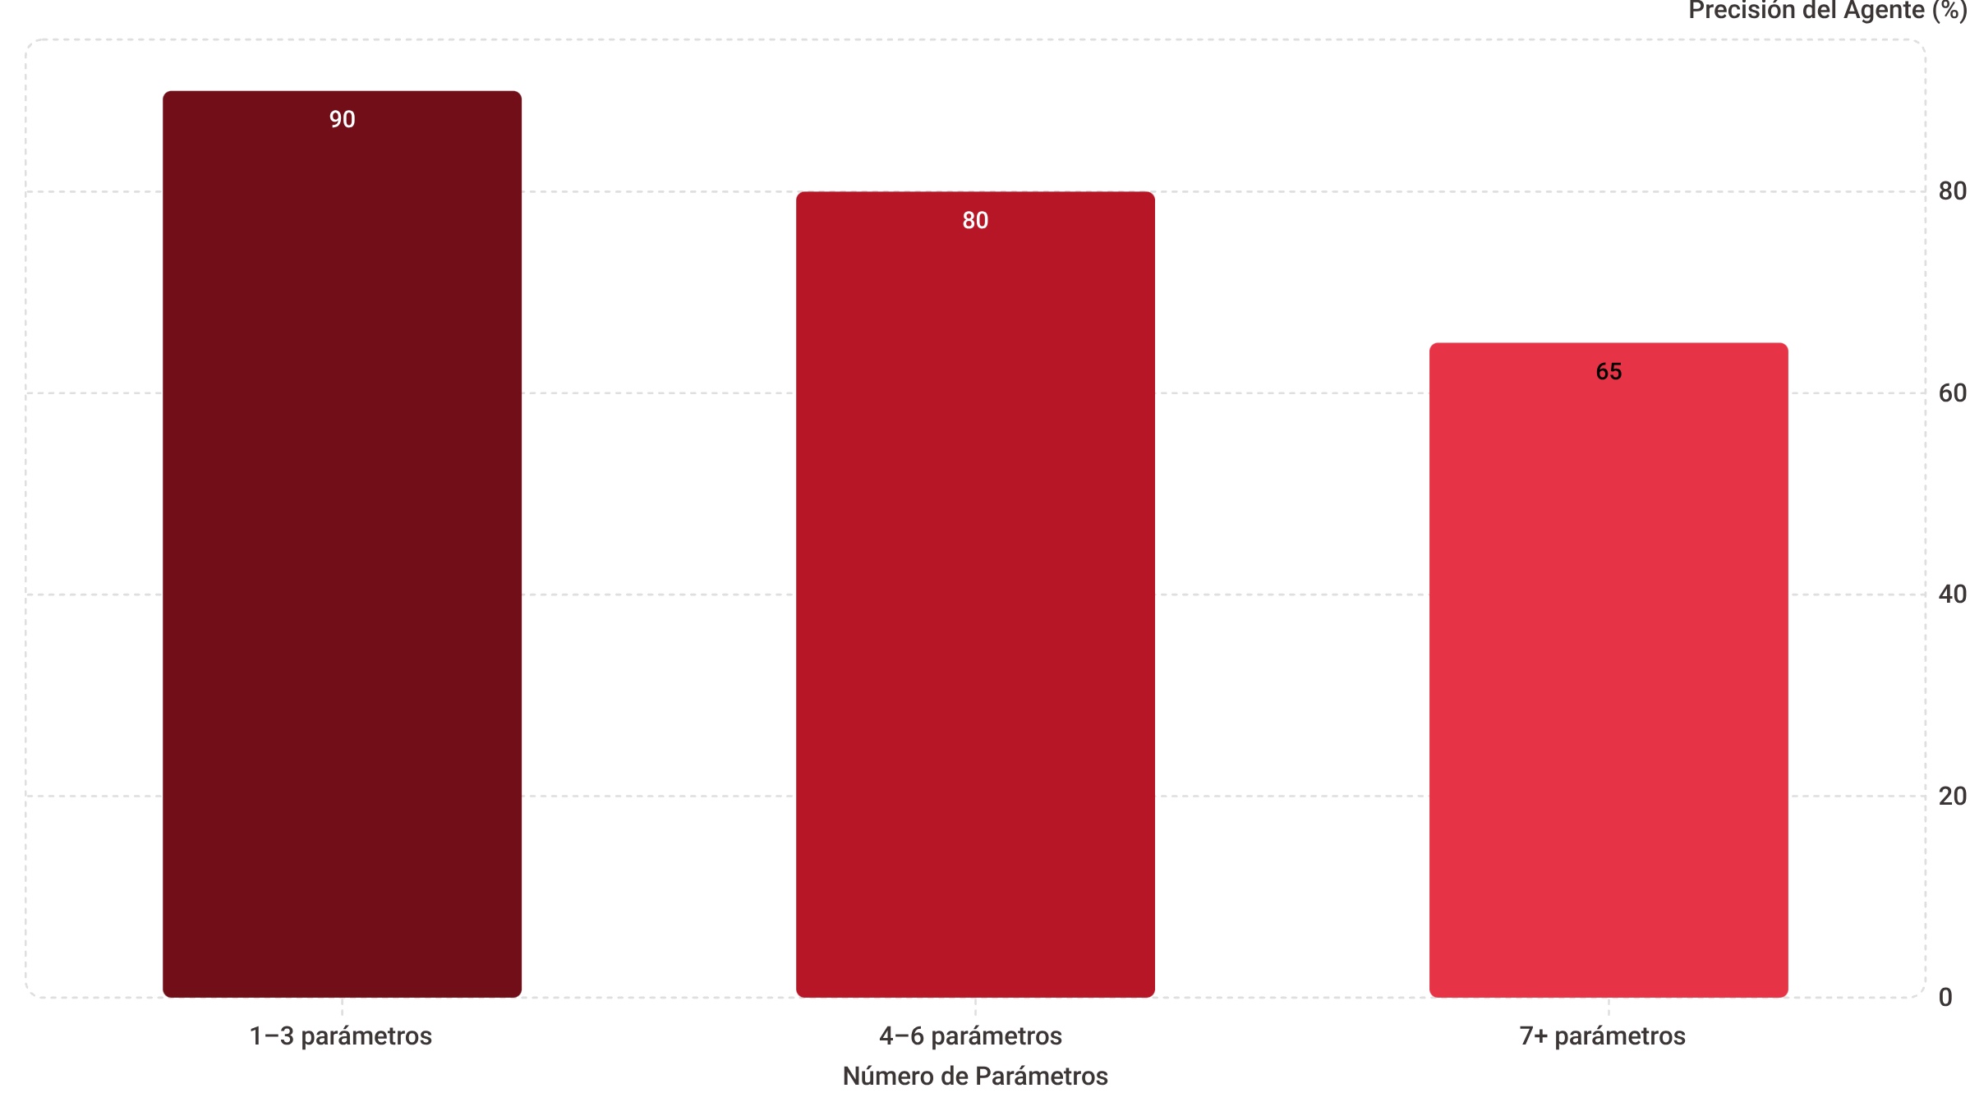
MCP: ARQUITECTURA Y USO
Precisión del agente según complejidad de parámetros
Más parámetros = mayor carga cognitiva = más confusión. Diseña múltiples herramientas simples en lugar de una herramienta compleja.
Fuente: "Tool Space Interference in the MCP Era" — Microsoft Research

Slide 53
MCP: ARQUITECTURA Y USO
Arquitectura multi-servidor: Agente de soporte al cliente
Cada servidor corre de forma independiente, gestiona su propio dominio y puede desplegarse o escalarse por separado. El agente no sabe ni le importa dónde viven las herramientas — las descubre todas vía tools/list.

Slide 54
MCP: ARQUITECTURA Y USO
MCP con Claude: Casos de uso prácticos
Con servidores MCP conectados, Claude deja de ser un chatbot y se convierte en un hub de trabajo que accede directamente a tus archivos, APIs, bases de datos y herramientas.
Gestión de código y GitHub
Análisis de datos y monitoreo
Consultas a bases de datos
Implementa la funcionalidad descrita en el issue JIRA ENG-4521 y crea un PR en GitHub.
Herramientas: GitHub MCP, Filesystem MCP
Encuentra los emails de 10 usuarios aleatorios que usaron la feature ENG-4521 en nuestra base PostgreSQL.
Herramientas: PostgreSQL MCP
Revisa Sentry y Statsig para analizar el uso de la feature ENG-4521 y detectar errores.
Herramientas: Sentry MCP, Statsig MCP
Integración de diseño
Automatización de flujos
Reacción a eventos externos
Actualiza nuestra plantilla de email estándar con los nuevos diseños de Figma publicados en Slack.
Herramientas: Figma MCP, Slack MCP
Crea borradores en Gmail invitando a esos 10 usuarios a una sesión de feedback sobre la nueva feature.
Herramientas: Gmail MCP
Claude puede reaccionar a mensajes de Telegram, Discord o eventos webhook en tiempo real mientras trabajas.
Herramientas: Telegram MCP, Discord MCP

Slide 55






MCP: ARQUITECTURA Y USO
Servidores MCP populares: El ecosistema
Más de 890 servidores MCP disponibles. Aquí los más utilizados por categoría.
Archivos y código
Bases de datos
Productividad y comunicación
Filesystem: lectura/escritura de archivos locales. Git: gestión de repositorios. GitHub: PRs, issues, CI/CD.
PostgreSQL: consultas SQL. SQLite: bases de datos locales. Memory: grafo de conocimiento persistente.
Slack: mensajes y canales. Gmail: borradores y envíos. Google Drive: acceso a documentos.
Web y búsqueda
Diseño y APIs
Razonamiento avanzado
Brave Search: búsqueda web. Fetch: extracción de contenido web. Playwright/Puppeteer: automatización de navegador.
Figma: diseños e interfaces. OpenAPI: conecta cualquier API con spec Swagger. Google Maps: servicios de localización.
Sequential Thinking: descomposición de tareas complejas. Context7: documentación actualizada de librerías.
Dónde encontrar servidores MCP:
Directorio oficial: github.com/modelcontextprotocol/servers
Directorio comunidad: claudemcp.org (25+ servidores populares)
Directorio completo: skillsplayground.com/guides/mcp-servers (890+ servidores)
Registro oficial MCP: mcp.so

Slide 56
Agenda
1
RAG: Fundamentos ✓
Qué es RAG, por qué lo necesitamos y arquitectura básica.
2
RAG: Búsqueda y Recuperación ✓
Búsqueda vectorial, léxica, semántica e híbrida. Bases de datos y flujo completo.
3
RAG: Reranking y Precisión
Recuperación en dos etapas, cross-encoders, Reciprocal Rank Fusion y optimización de precisión.
4
RAG: Chunking, Metadatos y Reranking ✓
Fragmentación de documentos, metadatos esenciales y recuperación en dos etapas.
5
RAG: Evaluación, Seguridad y Patrones Avanzados ✓
Métricas clave, LLM-as-Judge, riesgos, GraphRAG, Agentic RAG y RAG Multimodal.
6
MCP: Fundamentos ✓
Qué es MCP, historia, protocolo JSON-RPC y comparativa con HTTP/GraphQL.
7
MCP: Arquitectura y Uso ✓
Ciclo de vida, multi-servidor, ecosistema, casos de uso con Claude y cómo conectar servidores.
8
MCP: Diseño de Herramientas
Selección de herramientas, routing jerárquico, grupos por contexto, diferenciación y analytics en producción.

Slide 57
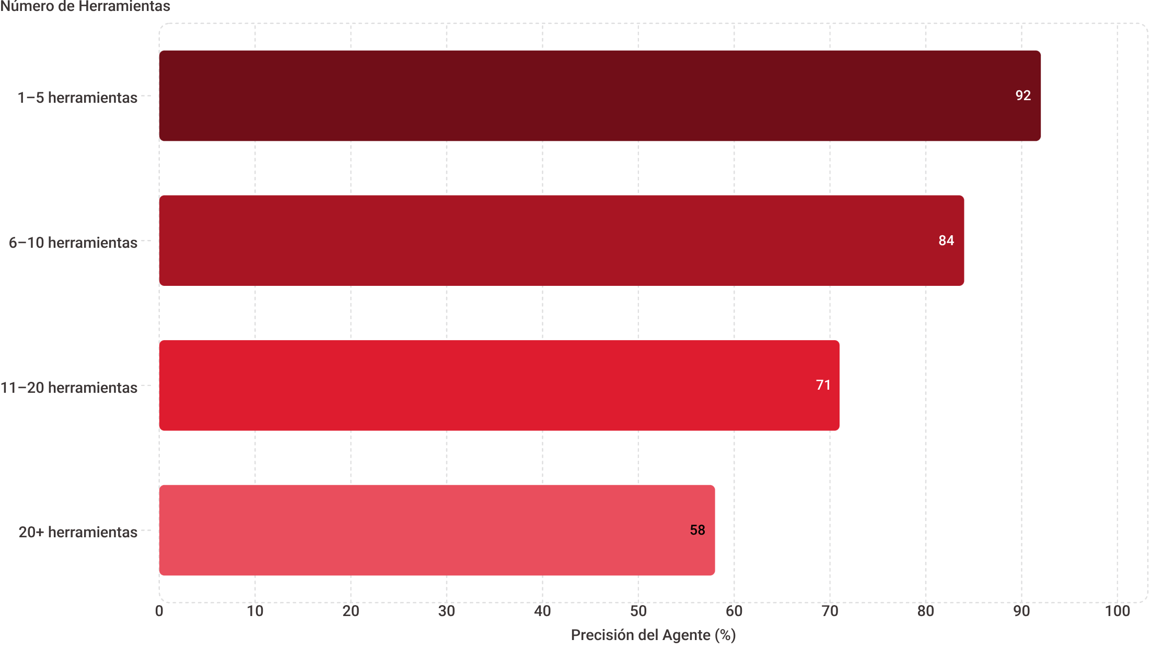
MCP: DISEÑO DE HERRAMIENTAS
El problema de selección de herramientas
La precisión del agente cae drásticamente a medida que aumenta el número de herramientas disponibles. Los LLMs hacen pattern-matching sobre descripciones — los espacios de opciones grandes los abruman.
Con 20+ herramientas en lista plana, el agente selecciona la herramienta incorrecta el 42% de las veces. El diseño de herramientas es tan importante como su implementación.
Source: aitutorial.dev/agents/tool-selection-and-optimization

Slide 58

MCP: DISEÑO DE HERRAMIENTAS
Solución 1: Routing jerárquico
❌ Anti-patrón: Lista plana (20 herramientas)
✅ Solución: Herramienta de routing (1 herramienta)
The agent sees all 20 tools at once → 58% accuracy.
The agent sees 1 routing tool → 90%+ accuracy.
const tools = [
searchCustomers, searchProducts,
searchOrders, searchTickets,
getCustomer, getProduct,
updateCustomer, updateProduct,
createOrder, createTicket,
// ... 10 más
];
// El agente ve 20 herramientas → 58% precisión
mcp.registerTool("route_to_domain", {
description: "Enruta al dominio y acción correctos",
inputSchema: {
domain: z.enum([
"customers","products",
"orders","tickets"
]),
action: z.enum([
"search","get","update",
"create","delete"
])
}
});
// El agente ve 1 herramienta → 90%+ precisión
En lugar de 20 herramientas planas, el agente recibe 1 herramienta de routing. Elige dominio + acción, y en un segundo paso se invoca la herramienta específica.

Slide 59

MCP: DISEÑO DE HERRAMIENTAS
Solución 2: Grupos de herramientas por contexto (fase)
Una conversación de soporte tiene fases distintas. Mostrar solo las herramientas relevantes a la fase actual — el agente ve 2-4 en lugar de 20.
01
02
03
Fase: Saludo / Autenticación
Fase: Diagnóstico
Fase: Resolución
Herramientas activas (1):
Herramientas activas (2):
Herramientas activas (2):
authenticateCustomer
searchKnowledgeBase
checkSystemStatus
createTicket
scheduleCallback
El agente no necesita ver herramientas de búsqueda ni de tickets todavía.
El agente se enfoca en encontrar la causa del problema.
El agente no necesita herramientas de búsqueda en esta fase.
❌ Sin grupos de contexto
✅ Con grupos de contexto
20 herramientas visibles → 58% precisión
2-3 herramientas por fase → 90%+ precisión
El principio: el agente no necesita ver todas las herramientas todo el tiempo. Filtra por fase o contexto para maximizar la precisión de selección.

Slide 60
MCP: DISEÑO DE HERRAMIENTAS
Solución 3: Diferenciación clara entre herramientas similares
Cuando dos herramientas suenan igual, el LLM las elige al azar o llama a ambas. La solución: cada herramienta necesita un propósito distinto con guía explícita de "Usar cuando" / "NO usar cuando".
search_products_by_text
get_product_by_sku
filter_products_by_attributes
Descripción: Búsqueda de texto completo.
✅ Usar cuando: el cliente describe el producto con palabras ("ratón inalámbrico").
❌ NO usar cuando: tienes el SKU exacto.
Parámetro: query: string
Descripción: Búsqueda exacta por SKU.
✅ Usar cuando: el cliente proporciona un SKU ("PROD-001").
❌ NO usar para búsquedas de texto libre.
Parámetro: sku: string
Descripción: Filtro estructurado por atributos.
✅ Usar cuando: el cliente especifica categoría, precio o marca.
❌ NO usar para búsqueda de texto.
Parámetros: category?: string, priceMax?: number
El agente ahora elige correctamente:
"ratón inalámbrico" → search_products_by_text ✓
"PROD-001" → get_product_by_sku ✓
"ratones por menos de $20" → filter_products_by_attributes ✓

Slide 61
MCP: DISEÑO DE HERRAMIENTAS
Analytics de herramientas: Optimización continua en producción
En producción, monitorear cada llamada a herramientas permite detectar problemas sistémicos y optimizar el rendimiento del agente.
Herramientas sin uso
Herramientas con alta tasa de error
Herramientas lentas
Detectar herramientas que nunca se invocan.
Acción: Eliminar o consolidar.
Ejemplo de alerta: "Eliminar herramienta sin uso: legacy_search"
Detectar herramientas con alta latencia promedio.
Acción: Implementar caché o optimizar la API.
Ejemplo de alerta: "slow_api promedia 3000ms — considerar caché"
Detectar herramientas que fallan frecuentemente.
Acción: Revisar manejo de errores o mejorar descripción.
Ejemplo de alerta: "flaky_tool falla el 40% — revisar error handling"
Key metrics to track:
call_count: número de invocaciones
success_rate: tasa de éxito (%)
avg_latency_ms: latencia promedio en ms
last_used: última vez utilizada
Las herramientas que el agente nunca usa o usa mal son señales de diseño deficiente — no de capacidad del modelo. Itera sobre descripciones y esquemas antes de cambiar el LLM.

Slide 62
MCP: FUNDAMENTOS
Model Context Protocol (MCP)
El Protocolo de Contexto del Modelo representa un avance fundamental en la integración de sistemas de IA con fuentes de datos y herramientas externas. Exploraremos los desafíos que motivaron su desarrollo, su arquitectura técnica y su impacto en el ecosistema de desarrollo de aplicaciones inteligentes.

Slide 63
MCP: FUNDAMENTOS
Necesidad: Integración de IA con sistemas externos
Conocimiento estático
Conectores personalizados
Silos de información
Los LLMs operan con conocimiento almacenado durante su entrenamiento, sin capacidad de acceder a información en tiempo real o sistemas de producción.
Cada integración requería el desarrollo de conectores únicos, generando costes elevados y un mantenimiento poco escalable para equipos de ingeniería.
La falta de estandarización creaba fragmentación de datos y duplicación masiva de esfuerzos de desarrollo en toda la industria.

Slide 64
MCP: FUNDAMENTOS
Historia y necesidad del MCP
Noviembre 2024 — Anthropic lanza MCP como protocolo abierto para toda la comunidad de desarrollo de IA.
Visión «USB-C para IA»
Reducción de complejidad
Aceleración del desarrollo
Lenguaje común que conecta cualquier modelo con múltiples fuentes sin necesidad de conectores propietarios.
De M×N integraciones (cada modelo con cada fuente) a M+N conexiones estandarizadas y reutilizables.
Capa de abstracción universal que facilita la construcción rápida de aplicaciones inteligentes y componibles.

